Slide 1







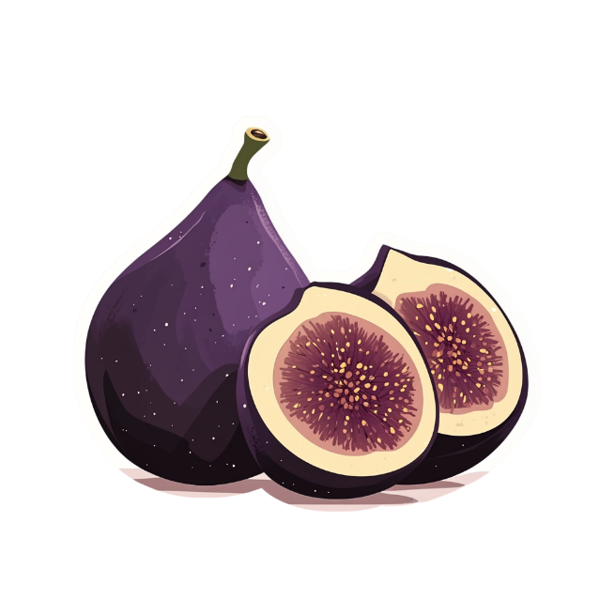



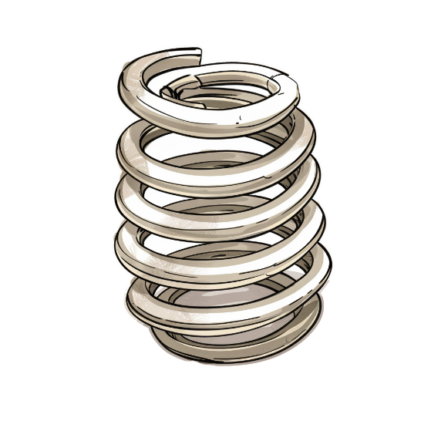
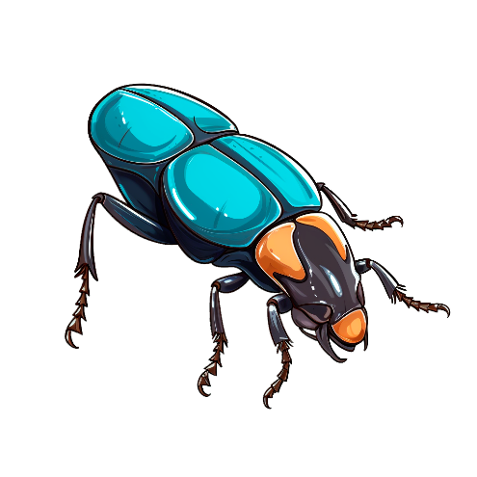


Їжачок йшов, …
Їжачок йшов, …
Їжачок йшов, …
.. лижника знайшов
.. жука знайшов
Їжачок йшов, …
Їжачок йшов, …
Їжачок йшов, …
.. моржа знайшов
.. калюжу знайшов
Їжачок йшов, …
Їжачок йшов, …
.. жолудь знайшов
Їжачок йшов, …
Їжачок йшов, …
.. жабу знайшов
.. пружину знайшов
.. інжир знайшов
.. художника знайшов
.. піжаму знайшов
Notes:
Флажок-морж, крыжовник – пружина, джин ынжир

